Slide 1
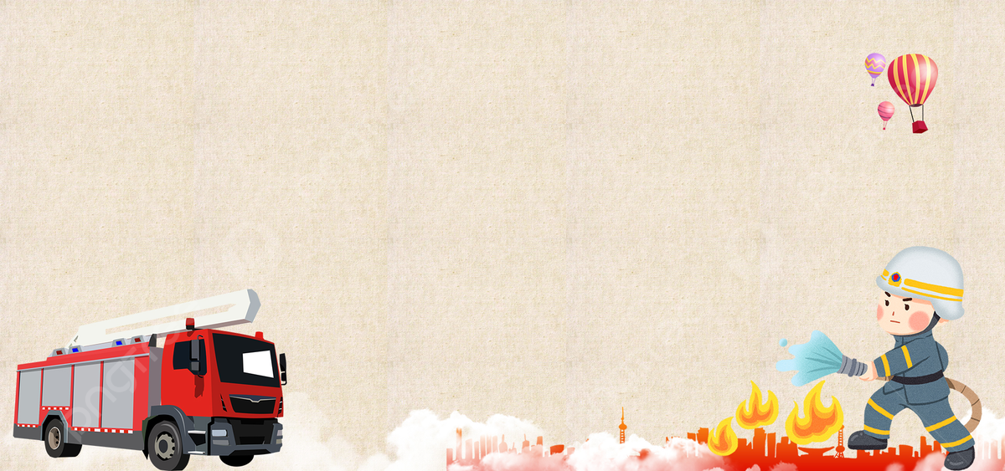
UỶ BAN NHÂN DÂN THÀNH PHỐ NAM ĐỊNH
TRƯỜNG MẦM NON MỸ PHÚC
Bài thơ: Xe chữa cháy
Lớp: Nhà trẻ A2
Giáo viên: Trần Thị Thu Trang

Slide 2




Slide 3

Xe chữa cháy

Slide 4
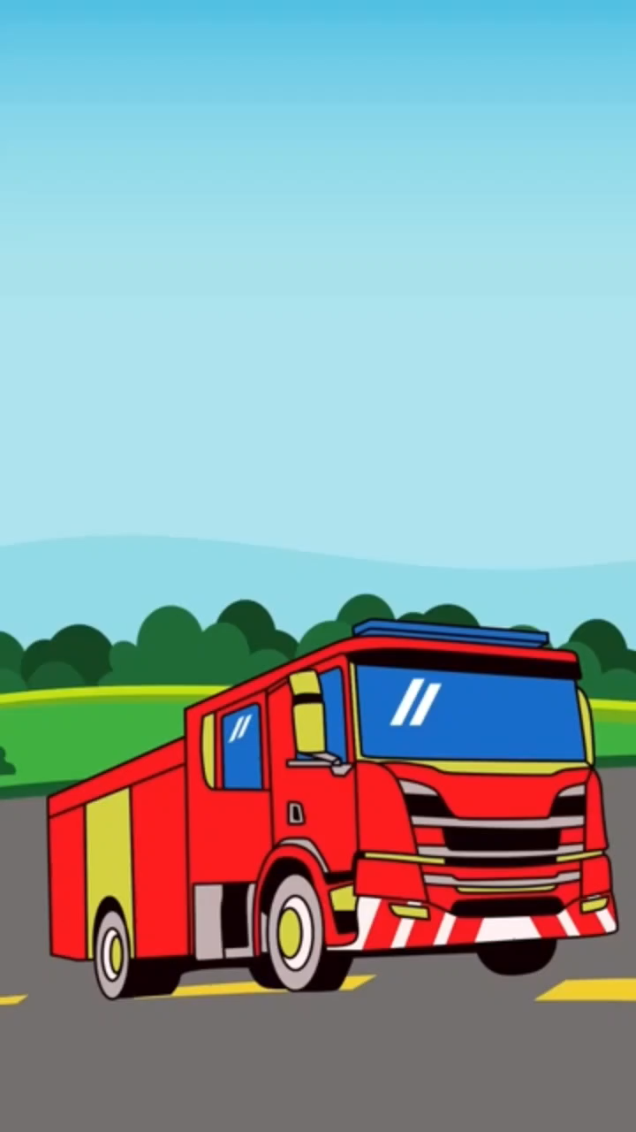

Slide 5

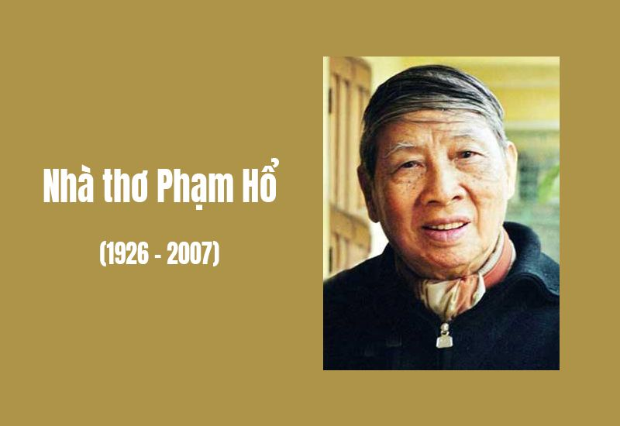

Slide 6
Xe chữa cháy

Slide 7
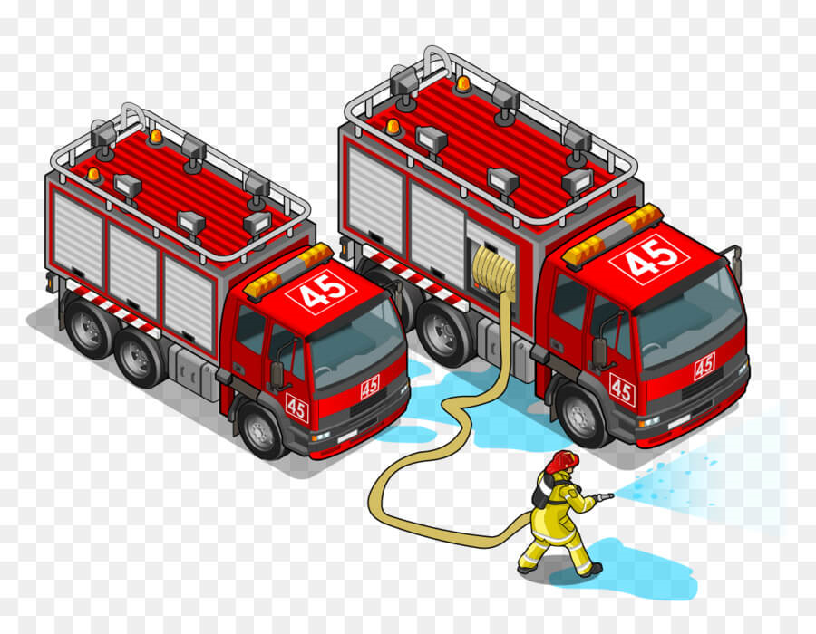

Slide 8
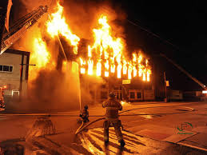

Slide 9
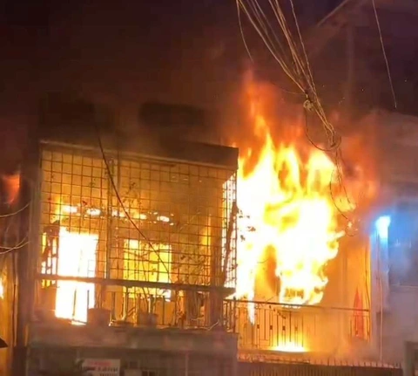

Slide 10



Slide 11
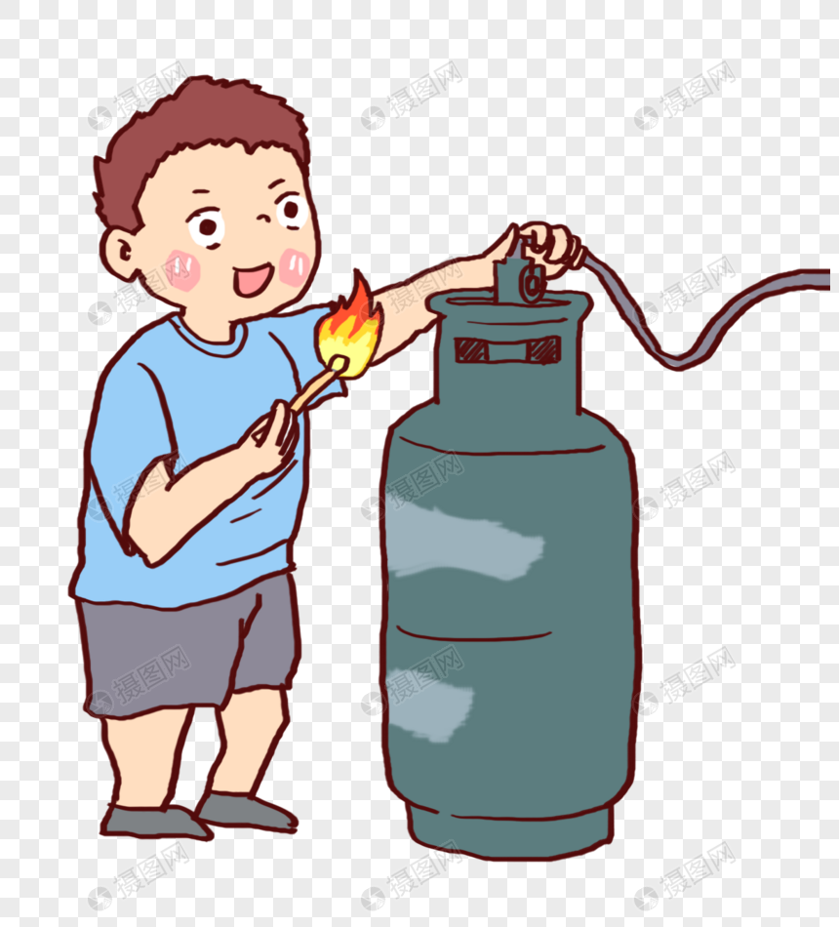
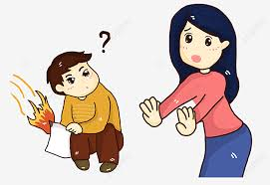
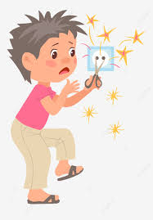

Slide 12
